Slide 1
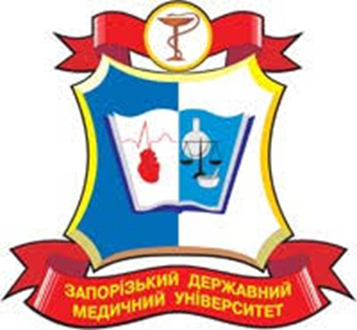

ЗАПОРІЗЬКИЙ ДЕРЖАВНИЙ МЕДИЧНИЙ УНІВЕРСИТЕТ кафедра фізичної реабілітації, спортивної медицини, фізичного виховання та здоров’я
Лекція1:
Тема: Основні відомості про виникнення і розвиток масажу.
Шаповалова І. В. канд. пед. н., доц.
2020

Slide 2
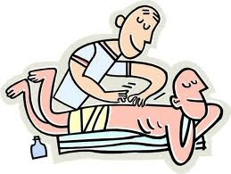
План
1. Походження слова “масаж”.
2. Перші спогади про масаж.
3. Основи класичного масажу (як вони виникли).
4. Розвиток спортивного масажу.
5. Фізіологічні механізми дії масажу.

Slide 3
1. Перші спогади про масаж.
Масаж − це спосіб лікування, відновлення та попередження хвороб. Його суть полягає в механічному впливі спеціальними прийомами на поверхню тіла або якого-небудь органу. Масаж в основному роблять руками, але існує і апаратний масаж, що проводиться за допомогою спеціальних інструментів. Масаж є науково обгрунтованим, перевіреним багаторічною практикою, найбільш фізіологічним для організму людини оздоровчим засобом. Його застосовують як в профілактичних цілях − для загального зміцнення організму, так і в різних галузях медицини: хірургії, ортопедії, гінекології, терапії, неврології та ін.
Лікувальний масаж може використовуватися в якості самостійного методу, а може застосовуватися в поєднанні з іншими методами лікування. Але застосовувати масаж в лікувальних цілях можна лише за призначенням лікаря.

Slide 4
За допомогою масажу можна зняти втому, а можна підготуватися до великих фізичних навантажень, тому масаж необхідний спортсменам, а також людям тих професій, для яких характерні значні фізичні та розумові навантаження. Широко застосовується масаж в гігієнічних і косметичних цілях.
Масаж показаний всім здоровим людям, але залежно від віку і реактивності нервової системи підхід до кожного пацієнта повинен бути строго диференційованим. Для літніх і ослаблених людей сеанс масажу повинен бути менш тривалим і інтенсивним; не всі масажні прийоми їм показані.
Ще в глибокій старовині масаж був відомий як лікувальний засіб. Масаж застосовували первісні люди. Очевидно, погладжування, розтирання, розминання хворого місця спочатку було чисто інстинктивним.
Його робили на самих ранніх етапах розвитку народної медицини. Встановлено, що багато століть тому масаж застосовували як лікувальний засіб народи, що живуть на островах Тихого океану.

Slide 5
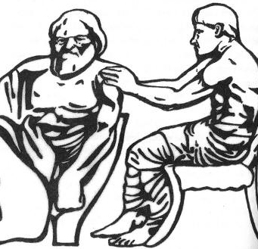
2. Перші спогади про масаж.
Цікава історія виникнення слова «масаж». Так, одні автори вважають, що воно походить від арабського «mass» або «masch» − «ніжно надавлювати, торкатися», інші − від грецького «masso» − «стискати руками», треті − від латинського «massa» − «прилипають до пальців».

Slide 6
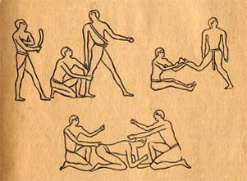
3. Основи класичного масажу (як вони виникли).
З найдавніших часів масаж був частиною лікарського мистецтва. Прийоми масажу першими описали індійці та китайці.
У Китаї застосовувати масаж стали в третьому тисячолітті до нашої ери. Там його використовували для лікування ревматичних болів, вивихів, зняття втоми, спазм м'язів і пр. При цьому, роблячи масаж, китайці розтирали руками все тіло, здавлюючи ніжно м'язи і виробляючи особливі посмикування в з'єднаннях. При посмикування було чути тріск.

Slide 7
В одному з медичних трактатів Стародавньої Індії, відомому під назвою «Аюрведи», докладно описані прийоми масажу, що застосовуються індійцями при різних захворюваннях.
При цьому відбувалося розминання всього тіла − з верхніх кінцівок до стоп. Індійці першими з'єднали парові лазні з масажем. При масажі в лазні на розжарені залізні плити лили деяку кількість води, яка, випаровуючись, проникала в шкіру кожного що знаходиться в приміщенні. Коли тіло людини досить зволожувалося, масажованих розтягували на підлозі, і двоє слуг, по одному з кожного боку, з різною силою стискали розслаблені м'язи кінцівок, а потім масував живіт і груди. Після цієї людини перевертали і робили масаж на задній поверхні тіла.
Як в Індії, так і в Китаї масаж виконувався священнослужителями. Крім того, в цих країнах були створені школи, в яких навчали прийомам масажу.

Slide 8
У Стародавньому Китаї були закладені витоки профілактичної медицини. Там практично в усіх провінціях були створені лікарсько-гімнастичні школи, в яких займалися підготовкою лікарів, досконало володіли прийомами масажу та лікувальної гімнастики.
Робили примітивний масаж і в країнах Америки і Африки. Тубільці при багатьох хворобах застосовували найпростіші масажні прийоми.
Застосовувався масаж і в Стародавньому Єгипті, Абіссінії, Лівії, Нубії. Він був відомий в цих країнах ще за 12 століть до н. е.. У Єгипті масаж поєднували з впливом лазні. З лазні ніхто не виходив, не піддавшись масажу. Розпарену людину розтирали, розтягували, м'яли, тиснули на всілякі лади руками різні частини тіла.
Масажували всі суглоби. Спочатку масажували людини спереду, а потім ззаду і з боків. Окремо масужували руки: їх гнули, розтягували різні суглоби всієї руки, потім кожного пальця в окремо, потім переходили на передпліччі, плече, груди, спину, згинаючи їх у різні сторони.

Slide 9
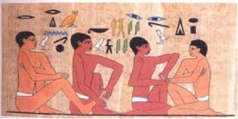
Крім згинання, розтягнення і масажу суглобів, застосовували розминання та розтирання всіх інших м'язів.
Судячи із зображень, що збереглися на древніх барельєфах і на деяких єгипетських папірусах, можна зробити висновок про те, що ассирійці, перси, єгиптяни не тільки були знайомі з масажем, але і застосовували його з лікувальною метою. Так, при розкопках могили єгипетського полководця був виявлений папірус із зображенням основних прийомів масажу: прогладжування литкового м'яза, розтирання стопи, постукування м'язів спини і сідничних м'язів.

Slide 10
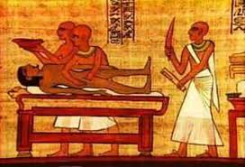
З Єгипту масаж одержав широке поширення в Давній Греції, де в поєднанні з гімнастикою зайняв важливе місце в мистецтві лікування хвороб. Масаж вважався одним з основних елементів грецької медицини. Його застосування було обов'язковим.

Slide 11
В «Одіссеї» Гомера розповідається про те, як Цірцея в лазні вимощувала Одіссея маслом та розтирала його мазями, а жінки розминали тіла воїнів перед битвами. На старовинному барельєфі, що зображає Одіссея, показані прийоми масажу, що застосовуються стародавніми греками. Такі відомі грецькі лікарі, як Геродікос, Гіппократ і інші, у своїх працях також докладно описували багато прийомів масажу. Масаж в ті часи використовувався з гігієнічної та лікувальної цілями (при захворюваннях суглобів і вивихах).
Гіппократ (459-377 рр.. до н. ..) Досвідченим шляхом перевірив усі теоретичні положення про масаж. У своїх працях він писав: «... зчленування може бути стисливості і розслаблено масажем. Тертя викликає стягання або розслаблення тканин, веде до схуднення або повноті, сухе і часте тертя стягує, а м'яке, ніжне і помірне потовщує тканини».

Slide 12
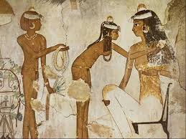
За часів імператора Юліана масаж був також широко поширений. Масаж в Стародавній Греції проводився в лазнях у поєднанні з тілесними вправами активного чи пасивного характеру, натирання маслом та мазями.
У Стародавній Греції надавали масажу велике значення і вважали, що його потрібно застосовувати не лише в медицині, а й у побуті і спорті, впроваджували його в школі та армії. Там існували спеціальні салони з догляду за шкірою обличчя і рук, в яких проводилися гігієнічний і косметичний масажі.

Slide 13
У Стародавньому Римі, як свого часу в Китаї і Індії, були відкриті школи масажу. Їх заснували грецькі лікарі − Асклепіад та його учні. Асклепіад ділив масаж на сухій і з мастилами, сильний і слабкий, короткочасний і тривалий; Цельс рекомендував розтирання для видалення відкладень і набряків;знаменитий Гален встановив дев'ять видів масажу і описав їх методику.
У римських лазнях (термах) широко застосовувався масаж − там були кімнати, спеціально призначені для масажу. У них раби розминали і розтирали тіла вельмож. Перед масажем римляни проробляли ряд гімнастичних вправ. Після цього все тіло масажувати і натирали маслами. Завдяки римлянам масаж став частиною системи військового та фізичного виховання.

Slide 14
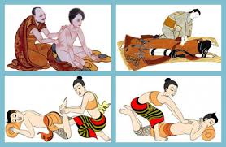
За свідченням Плутарха, великий полководець Рима Гай Юлій Цезар постійно користувався масажем, використовуючи для цього спеціально навчених рабів-масажистів.
Східна медицина досягла найбільшого розквіту в X-XI ст. У цей час багато уваги приділялося розробці нових методів лікування та попередження різних захворювань. У відомих працях Авіценни «Канон лікарської науки» та «Книга зцілення» надано рекомендації, що стосуються гігієни тіла, використання з лікувальною метою мінеральної води, докладний опис прийомів масажу.

Slide 15
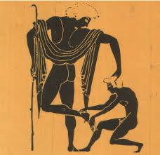
Дуже широко лазні і масаж застосовувалися в Туреччині та Персії. Школа східного масажу відрізнялася від школи Стародавньої Греції та Риму. Відмінність полягала в тому, що турки масажували подібно єгиптянам та африканцям: розтирали та давили пальцями, перетирали тканини. Масаж робився в лазнях в окремій сухий і нагрітої кімнаті. Спеціалісти східного масажу працювали руками і ногами, приділяючи основну увагу розтирання і рухам у суглобах.
У Стародавній Русі застосовувалися загартовуючи процедури і масаж. До них належали постукування, розтирання віником, активні рухи.У давніх слов'ян ця форма масажу називалася «хвощеніем», вона була описана в літописах.

Slide 16
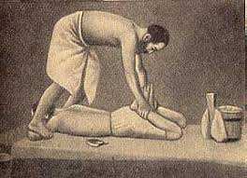
Слов'яни при ревматичних болях і при травмах розтирали суглоби і розминали м'язи та інші частини тіла. Вони при цьому втирали різні мазі, приготовані на основі різних трав і коріння. Вимившісь, вони переходили в сильно нагріту парову кімнату, і там банщик шмагав їх березовим віником, попередньо розпареним в гарячій воді, потім розтирав їх, потім обливали по черзі декількома відрами теплою і холодною водою все тіло з голови до ніг.
Сильне хлестання віником можна уявити не чим іншим, як енергійним розтиранням. Крім того, віником проводилося скоблення і розтирання всього тіла зверху вниз.Такий подвійний прийом забезпечує гартування, збуджує шкіру і оберігає від захворювання при зануренні в сніг або крижану воду після лазні.

Slide 17
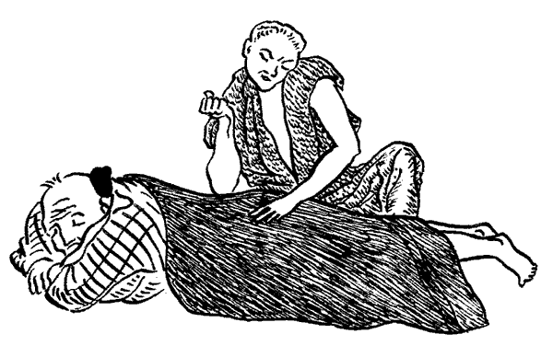
У той час, коли на Сході процвітала наука, в Європі практично не застосовувалися масаж і фізичні вправи. У цей час на Заході панувало середньовіччя, панували влада церкви та її догми. Ідеї умертвіння плоті й аскетизму не могли сприяти расширенному застосуванню масажу. Масаж проводився різними шарлатанами, в той час як вчені займалися алхімією, пошуками філософського каменю, марили еліксиром життя.
Лише в епоху Відродження виник інтерес до гімнастики і масажу. Це відбулося в XIV-XV ст. після появи робіт з анатомії Монді де Сіучі. Європейські лікарі почали аналізувати і розвивати праці лікарів Стародавньої Греції та Стародавнього Риму.

Slide 18
Став виникати деякий інтерес до лікувальної гімнастики і масажу. Були написані книги про лазні і тілесних вправах стародавніх греків і римлян.
Розвитку медичної науки в епоху Відродження сприяли бельгійський анатом Андреас Везалій (1514-1564 рр..) та англійський лікар Вільям Гарвей (1578-1657 рр..). Андреас Везалій по праву вважається творцем анатомії як науки, оскільки він одним з перших описав багато органів людини. Гарвей зробив величезний внесок у фізіологію, відкривши і описавши систему кровообігу.
Знаменитий Меркуліус зібрав всю літературу того часу по масажу і гімнастики і написав відомий твір «Мистецтво гімнастики», в якому описано три види розтирання: слабке, сильна і середнє. Крім того, автор забезпечив своє видання ілюстраціями і докладними методичними вказівками.

Slide 19
Після публікації трактату Джованні Бореллі «Рух тварин» масаж став розвиватися швидкими темпами. У ньому Бореллі показує фізіологічний шлях вивчення руху. Фуллер в книзі «Медична гімнастика» намагався пояснити процес дії масажу на організм людини фізіологічними процесами.
У 1771 Андре опублікував двотомник по ортопедії, де детально розповів про масаж. Німецький учений Гофман написав об'ємну працю, що складається з дев'яти томів: «Радикальне вказівку, як людина повинна надходити, щоб уникнути ранньої смерті і всіляких хвороб». У цьому творі Гофман широко пропагує масаж, рекомендує користуватися прийомами розтирання.
У 1780 р. з'явилося твір знаменитого французького клініциста Клемана Жозефа Тіссо «Медична і хірургічна гімнастика». У цій роботі він наводить численні дані про те, наскільки ефективним опинявся масаж, застосовуваний у гімнастиці і хірургії.

Slide 20
Він писав, що «рух може часто замінити різні ліки, але жодні ліки не замінить рух». Найдієвішим прийомом масажу він вважав розтирання, рекомендуючи два способи: сухе і вологе. При цьому докладно описував методику проведення прийомів: «Якщо щоранку, лежачи в ліжку на спині і піднявши трохи зігнуті в колінах ноги, розтирати собі шлунок і живіт шматком фланелі, то цим збільшується перистальтичні рухи у всіх кишках черевної порожнини ...Якщо труть все тіло, то сприяють випаровуванню і кровообігу. Старовинні, які знали всю вигоду розтирання, вживали його не тільки як лікарське засіб, але воно було, так би мовити, їх повсякденним засобом для збереження здоров'я».
Методичне обгрунтування лікувального масажу дав засновник «шведської» системи гімнастики Генріх Лінг (1776-1839 рр..). Пропагувати масаж він став після того, як сам переконався в його ефективності.

Slide 21
Отримавши в битві поранення плечового суглоба, ускладненої порушеннями рухливості руки, Лінг зайнявся фехтуванням і почав постійно застосовувати масаж. Через деякий час функції руки практично відновилися. Натхненний що сталося з ним, Лінг став розробляти методи гімнастики і масажу.
Після численних досліджень він опублікував наукову працю «Загальні засади гімнастики», в якому писав, що «масаж є складовою частиною всіляких видів руху, надають своє благотворний вплив на людський організм». Також Лінг надавав великого значення масажу в системі лікарської гімнастики. Він вважав масаж дуже ефективним засобом у боротьбі з втомою, підкреслював його лікувальну дію при рухових розладах, що виникають в результаті травм, а також при хірургічних захворюваннях і хворобах внутрішніх органів.

Slide 22
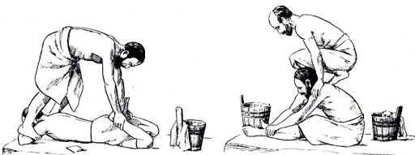
Деякі вчені вважають, що Лінг у своєму трактаті не дав чіткої класифікації та достатнього наукового обгрунтування прийомів масажу. Однак, незважаючи на це, праця Лінга зіграв значну роль у тому, що масаж отримав в Європі широкого поширення.
З часом масаж і лікувальна гімнастика починають використовуватися на всіх континентах. У XIX ст. у Франції, Німеччині, Англії та інших країнах з'являються численні праці про масаж і про результати його застосування при лікуванні різних хвороб. Цьому сприяє розвиток таких наук, як біологія, анатомія, фізіологія.

Slide 23
До XIX ст. не було наукового обгрунтування масажу, і тільки в сімдесятих роках в Європі і в Росії з'явилися перші клінічні та експериментальні роботи по масажу.
У них були закладені основні принципи наукового обгрунтування впливу масажу на організм людини, описувалися і приводилися в систему прийоми масажу, були розроблені рекомендації для його проведення, чітко обмовлялися всі свідчення і протипоказання.
Великий внесок у розробку методики проведення лікувального масажу внесли російські вчені М. Я. Мудров, О. О. Остроумов, В. А. Манасеїна, С. П. Боткін, Г. А. Захар 'їн, А. А. Вельямінов, В. І. Заблудовський, І. М. Саркізов-Серазіні і багато інших.

Slide 24
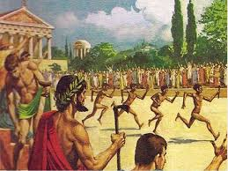
Ще в Індії та Китаї, Стародавньої Греції та Римі масаж широко використовувався в системі фізичного виховання воїнів, гладіаторів і кулачних бійців. Римляни і греки виділяли такі види масажу, як попередній (що виконується перед виходом атлета на арену), тренувальний, відновлювальний (для зняття втоми).
здоров'я.

Slide 25
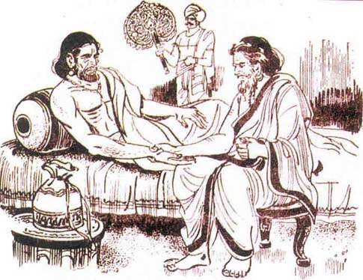
4. Розвиток спортивного масажу.
Наприкінці XIX − початку XX ст.в багатьох розвинених країнах Європи почалися активні заняття фізичними вправами, проводилися змагання з багатьох видів спорту. У журналі «Спорт» (1897 р.) описувалося застосування масажу велосипедистами, які беруть участь у пробігу Москва-Петербург. Спортсменам масажувала ноги, руки і грудні м'язи.
На Олімпійських іграх в Парижі (1900 р.) американці використовували масаж при підготовці спортсменів до змагань.

Slide 26
І. В. Заблудовський (1906 р.) зауважив, що масаж сприяє підвищенню працездатності спортсменів. Французький фізірлог Р.Коста (1906 р.) дав фізіологічне обгрунтування і методику спортивного масажу. У 1907 р. російські спортсмени (ковзанярі і велосипедисти) застосовували масаж і самомасаж ніг. У 1912 р. шведи та фіни вже мали в складі олімпійської команди штатних масажистів.
У нас в країні спортивний масаж став широко розвиватися з 1923 р., коли курс масажу почав викладатися в Московському інституті фізкультури І. М. Саркизовій-Серазіні. У 1928 р. у Московському інституті фізкультури була створена кафедра ЛФК, що поклало початок підготовки кадрів по ЛФК і масажу.

Slide 27
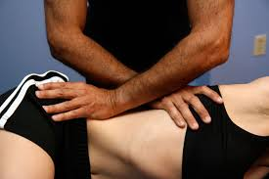
Для впровадження масажу в спортивну практику багато зроблено І. В. Заблудовський, І. П. Калістовим, В. К. Крамаренко, І. М. Саркизовій-Серазіні та ін В останні роки науковою розробкою і впровадженням спортивного масажу займається кандидат медичних наук У . І. Дубровський. Методики масажу, розроблені ним, знайшли широке застосування не тільки в нашій країні, але і за кордоном.

Slide 28
5. Фізіологічні механізми дії масажу.
Учені різних країн ще в середині минулого століття почали вивчати фізіологічну суть різносторонньої дії масажу на організм людини. В даний час розрізняють три основні механізми дії.
1.Механічний шлях сприяє поліпшенню еластичності тканин, прискорюючи потік крові і утворення тепла при терті, очищенню шкіри від клітин поверхневого шару, що омертвіли.
2. Гуморальный механізм обумовлений тим, що при механічному роздратуванні шкіри і м'язів гормони, що знаходяться в них, переходять в активну форму, впливають (через кров) на всі органи і системи і підвищують їх працездатність.
3. Нервово-рефлекторний – основний механізм, за допомогою якого механічні роздратування передаються в центральну нервову систему і можуть регулювати її функціональний стан в потрібному напрямі, – заспокоюючи або збуджуючи.

Slide 29
При проведенні масажу всі ці механізми діють одночасно, як цілеспрямовано, так і на організм в цілому. Масаж сприяє видаленню з шкіри верхніх шарів, що омертвіли, тим самим покращуючи дихання і підсилюючи видільні процеси; розширенню кровоносних судин шкіри, покращуючи живлення шкіри і розташованих в ній сальних залоз. Це у свою чергу приводить до підвищення захисних механізмів шкіри.
В результаті енергійних прийомів підвищується температура шкіри; це має велике значення для спортсменів, виступаючих на змаганнях або тих, що тренуються в холодну пору року. Відчуття ознобу може негативно позначитися не лише на психіці спортсмена, але і на кровопостачанні м'язів; зменшення їх еластичності, скоротності незрідка призводить до значного зниження працездатності м'язів, а інколи і до травм.

Slide 30
В процесі тренувальних занять спортсмени удосконалюють всі системи організму, добиваючись максимальної і координованої їх працездатності, необхідної для успішного виступу на змаганнях.
Дія на будь-який орган або систему засобами фізичної культури здійснюється безпосередньо через м'язову систему. Приступаючи до масажу, необхідно чітко уявляти, як впливає той або інший масажний прийом на масажований м'яз; лише тоді можна розраховувати на позитивний ефект масажу у кожному конкретному випадку.
Унаслідок масажу збільшується кровообіг в м'язах, покращується їх живлення. Такі м'язи перед початком роботи будуть краще забезпечені продуктами харчування і, отже, виявляться у вигідніших умовах, ніж немасажовані.

Slide 31
Крім того, під дією масажу підвищується температура м'язів, що, як відомо (Н.Н. Яковлев, 1955), сприяє поліпшенню окислювальних процесів, тобто енергійніше і повноцінно згорають живильні речовини, звільняючи велику кількість енергії. Під дією масажу збільшується лімфообіг в м'язах, що у свою чергу сприяє як доставці продуктів харчування до працюючого м'яза, так і видаленню з нього продуктів розпаду. Проводячи масажні маніпуляції в одному напрямі, ми тим самим можемо сприяти видаленню з м'язів продуктів обміну, що накопичилися під час роботи, сприяючи відновленню їх працездатності.
Масаж може підвищити або знизити здібність м'язів до скорочень, зняти надмірне збудження залежно від вживаних прийомів, їх тривалості і інтенсивності.

Slide 32
Наявне в деяких літературних джерелах твердження, що під дією масажу збільшується сила м'язів, вірно лише по відношенню до м'язів, що втратили унаслідок якого-небудь захворювання колишню силу скорочення. У спортивній практиці масаж може сприяти збільшенню сили м'яза в період його відновлення після праці до стомлення. В цьому випадку масаж як засіб відновлення має велике значення (І.М. Саркізов-Серазіні, 1953; А.Ф. Вербов, 1966; В.Л. Федоров, 1971; А.А. Бірюков, 1972; А.Н. Бурових, 1973, 1977). Вплив масажу на кровоносну і лімфатичну системи полягає в прискоренні відтоку венозної крові і лімфи від масажованих органів. Посилення потоку крові і лімфи в місці масажу викликає посилення кровообігу і лімфообігу в сусідніх ділянках, а також у віддаленіших венах і артеріях.

Slide 33
Цей момент поважно враховувати в тому випадку, якщо чого-небудь (травми, захворювання) не можна масажувати окремі ділянки тіла. Під дією масажу збільшується число «відкритих» капілярів, що приводить до кращого постачання масажованої ділянки киснем, а отже, і кращому протіканню окислювально-відновних процесів. Якщо число відкритих капілярів в м'язі, що знаходиться у спокої, рівне приблизно 150-250 мм2 , то при масажі це число доходить до 1400 мм2 . Природно, це приводить до кращого живлення м'яза і відновлення його працездатності. Масаж надає вплив на в'язково-суглобовий апарат, покращуючи його кровообіг і тим самим покращуючи живлення тканин, а також активізує секрецію синовіальної рідини, а при надлишковій кількості (набряках, випотах і ін.) сприяє її розсмоктуванню.

Slide 34
Покращуючи живлення (трофіку) тканин суглобів, масаж служить засобом запобігання у спортсменів пошкоджень хрящової тканини і тим самим виникнення артрозу.
Крім того, масаж покращує основну функцію суглобів – передавати інформацію центральної нервової системи про основні параметри виконуваного руху (сила, швидкість, напрям, прискорення) за допомогою поліпшення збудливості рецепторного апарату в'язок і сухожилок м'язів. За допомогою масажу можна збільшити амплітуду рухів в суглобі або відновити її, якщо вона чого-небудь зменшена. Різні прийоми масажу по-різному (збуджуючи або заспокійливо) впливають на периферичну і центральну нервову систему.
На периферичну нервову систему можна впливати безпосередньо, перш за все дратуючи поверхнево лежачі рецептори шкіри і м'язів.

Slide 35
Крім того, безпосередньо можна надавати дію і на деякі нервові стволи в місці їх близькості до поверхні шкіри, а також нервові сплетення або корінці спинномозкових нервів. Дратуючи нервові закінчення або стволи нервів, можна підвищувати або знижувати їх збудливість, покращувати провідність, знімати больові відчуття.
Так, відомо, що при легкому погладжуванні або вібрації больові відчуття притупляються. При розтиранні зменшується біль в запальних ділянках нервових закінчень (радикуліт, ішіас).
Енергійні прийоми (удари, різкі натискання) дають протилежний ефект: підвищується збудливість нервових закінчень. Дія масажу на центральну нервову систему здійснюється опосередковано – через периферичні її відділи. Імпульси від роздратувань периферичних відділів в шкірі або м'язах поступають по доцентрових (аферентних ) нервах в кору великих півкуль, де і викликають певну реакцію.

Slide 36
Якщо імпульси ритмічні, повільні, неінтенсивні, збудливість кори знижується: розслабляються м'язи, з'являється відчуття сонливості, млявості, знімається збудження, що є раніше. Навпаки, часті і енергійні, великі по силі роздратування викликають відчуття легкого збудження, підвищення тонусу організму.
Отже, витоки виникнення та розвитку масажу просліджуються ще з глибокої давнини. Кожна народність має власні корені зародження масажу, як маубутньої навчальної дисципліни. Глибока зацікавленість масажем різних країн світу та великої кількості поколінь, свідчить про його значущість та бесперечні цілющі властивості, які широко приміняються в сучасній фізичній терапії.

Slide 37
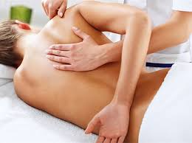
Дякую за увагу!

